Slide 1
OBHODNI KIP

Slide 2
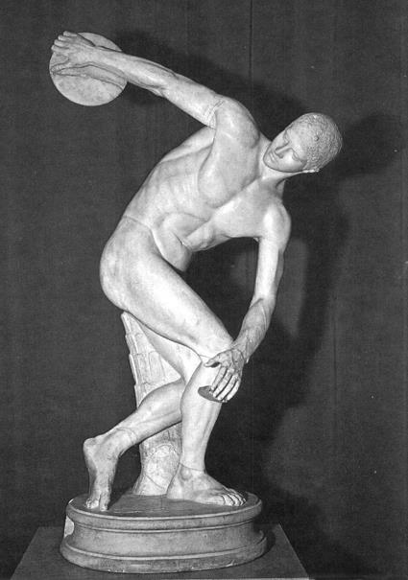
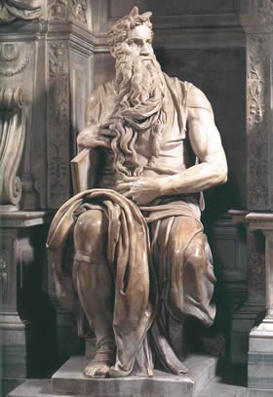

Slide 3
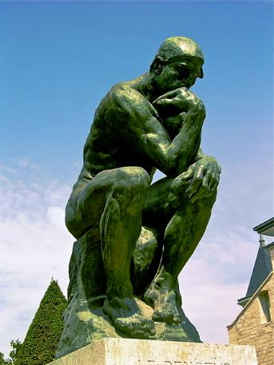
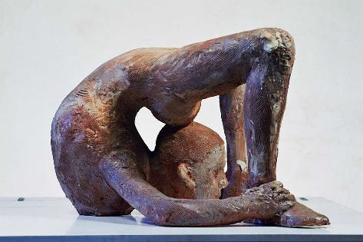
KIPARSKO OBLIKOVANJE
KADAR OBLIKUJEMO KIP, USTVARJAMO OTIPLJIVO TELESNO OBLIKO,
KIPARJI – OBLIKOVALCI KIPOV,
KIP IMA PROSTORNINO ali VOLUMEN

Slide 4
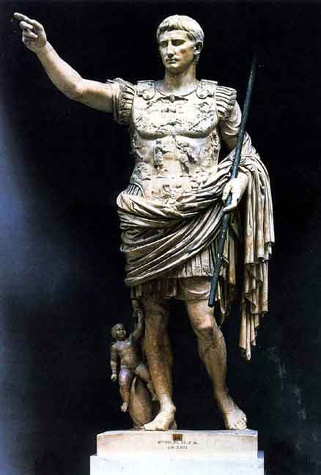
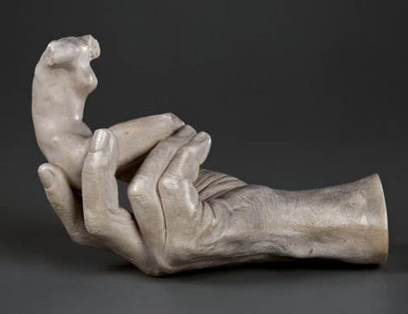
KIP LAHKO KIPAR OBDELA Z VSEH STRANI IN GA POSTAVI V (ZUNANJI ALI NOTRANJI) PROSTOR. TAKŠEN KIP LAHKO OBHODIMO IN SI GA OGLEDAMO Z VSEH STRANI, ZATO GA IMENUJEMO OBHODNI KIP (PLASTIKA). DOŽIVLJAMO GA V CELOTI, SAJ SI GA LAHKO OGLEDAMO OD SPREDAJ, OD ZADAJ IN OD STRANI.

Slide 5
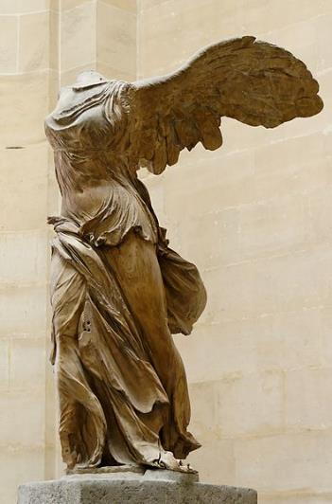
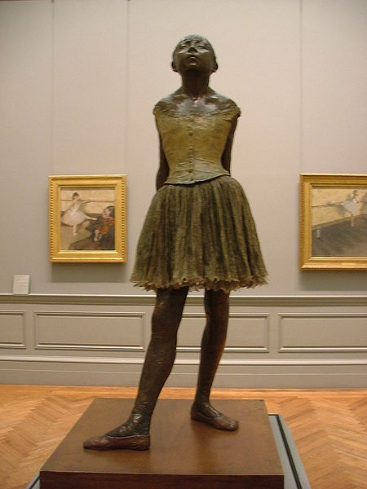

Slide 6
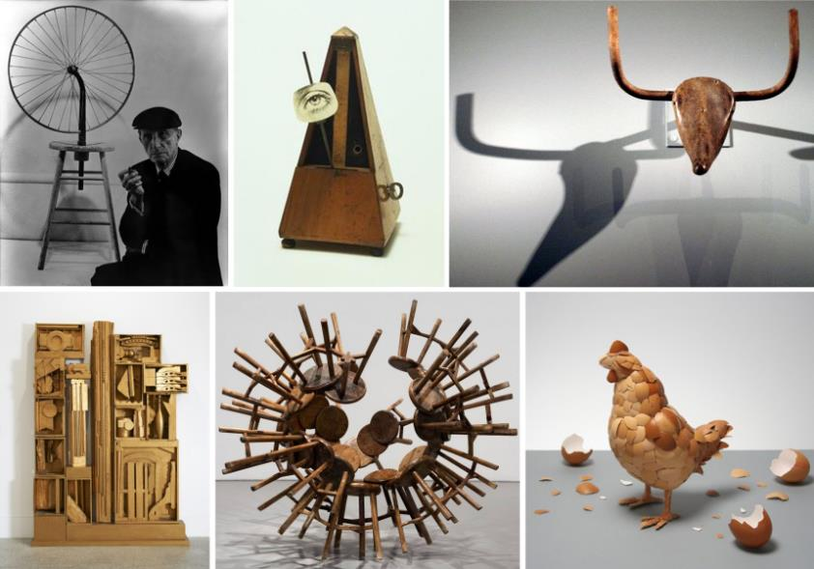

Slide 7
Pozdravljeni!
Na spletni strani LUM 6 poiščite naslov Obhodni kip in poglejte predstavitev.
Pri tej nalogi boste upoštevali, da kip oblikujemo z vseh strani. Kip oblikujete tako, da bo kip v eni izmed vrst kompozicij (simetričen, asimetričen).
Kip je lahko predmetni (človek, žival, rastlina, predmet...) ali nepredmetni (abstraktni, ne predstavlja ničesar predmetnega).
Oblikujete ga iz naravnih materialov (les, kamen, pesek, blato, trava...) ali iz odpadnih materialov (veje, žica, plastenke, škatle....).
Za realizacijo naloge boste imeli na voljo 14 dni (do 5. 6. 2020).
Fotografije kipov mi pošljite na moj email brane.lazic@os-volicina.si
Želim vam veliko ustvarjalnosti in ostanite zdravi,
učitelj Brane

